Slide 1
Informatikk; digitalisering, maskinlæring, sikkerhet, mm
Ellen Munthe-Kaas og Morten Dæhlen

Slide 2
Digitalisering – en stor del av diskusjonen!

Slide 3
Dannelse
Bærekraft
Konvergens
Livsvitenskap
Jord og rom
Energi og materialer
Digitalisering og
beregningsorientert vitenskap
Forspranget ligger i forskningen
Kultur for læring
Kunnskap i bruk
Menneskene i sentrum
Grunnmuren er den frie uavhengige tanke

Slide 4
Livsvitenskap
Jord og rom
Energi og materialer
Digitalisering og beregningsorientert vitenskap

Slide 5
Institutt for informatikk i tall 2018
2000+ studenter (1/3 av MN)
200+ stipendiater (1/4 av MN)
70 fast vit. i full stilling (1/5 av MN)
120+ aktive prosjekter
Notes:
Økonomien er også omtrent 1/5 av totalen ved fakultetet
Illustrasjon: 23% av samlede bevilgninger til instituttene på MN fra post 50 på statsbudsjettet

Slide 6
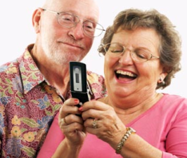
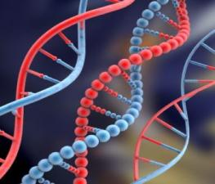
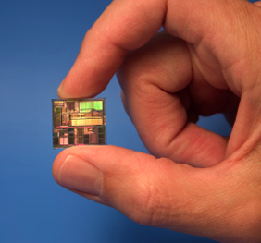
Forskningsseksjoner og sentere mm.
SBI Senter for bioinformatikk
Samfunnsfag
Biovitenskap
BMI Biomedisinsk informatikk
IS Informasjons-systemer
HISP
Health Information Systems Programme
PSE Programmering og software engineering
DIAS Digitale infrastrukturer og sikkerhet
Matematikk
digitalisering
data science
ASR Analytiske systemer og resonnering
Program-mering
Nettverk og distribuerte systemer
SIRIUS SFI Centre for Scalable Data Access
DESIGN
Design av informasjons-systemer
Software engineering
sikker-het
Informatikk-didaktikk
Informasjons-sikkerhet
LTG Språkteknologi
DigEnt
Digitalisering og entreprenørskap
DMMS Distribuerte multimedia-systemer
Fysikk
Digitali-sering
PSY Pålitelige systemer
NORA
Norwegian Artificial Intelligence Research Consortium
DSB Digital signalanalyse og bildebehandling
Entrepre-nørskap
maskinlæring
Digital bærekraft
ROBIN Robotikk og intelligente systemer
NANO Nanoelektronikk
Notes:
For å illustrere instuttets faglige bredde.
13 forskningsseksjoner (av svært varierende størrelse). Forskningsseksjonene kan tematisk grupperes på litt forskjellig vis, her er de forsøksvis satt inn i et landskap i forhold til hvilke ”metoder” som anvendes
"Sentere mm.": Sentere, viktige initiativer, forskningsprogrammer og annet som ikke hører naturlig inn under seksjonene og/eller bør være synlige i organisasjonskartet. Her er tatt med SIRIUS SFI, Senter for bioinformatik, HISP og NORA (under etablering).

Slide 7
Strategi – noen hovedpunkter
Sentrale satsningsområder:
Maskinlæring (kunstig intelligens)
Digitalisering
Informasjonssikkerhet
Viktige områder
Data science
Energi-informatikk
Informatikkdidaktikk (programmering i skolen)
Ivareta “kjerneinformatikk”
Et institutt i sterk vekst - utfordrende!
Nestleder forskning og forskningsutvalg
Reorganisering av instituttet vurderes
maskin-læring
data science
kunstig intelligens
dyp læring
big data
Notes:
Nye studieplasser 2016-2018: 101 bachelor, 92 master, 10 årsenheter

Slide 8
Maskinlæring og “data science”, herunder kunstig intelligens
Status
Seksjon Digital signalanalyse og bildebehandling: Har forsket i 30 år på utvikling av metoder for maskinell tolkning av bilder
Mye har skjedd innen maskinlæring i løpet av de seneste fem-seks årene; har resultert i endring i forskningsmetoder, endring i undervisningen
Nå: 4 seksjoner med fokus på metodekunnskap og metodeutvikling innen maskinlæring (og kunstig intelligens)
Seksjon Analytiske systemer og resonnering samarbeider tett med Matematisk institutt på å bygge opp kunnskap og undervisning i Data Science (Felles masterprogram med Matematisk institutt)
Nye initiativer
Ytterligere 4+ seksjoner er i prosess med å tilegne seg kunnskap for å anvende maskinlæring på sine fagområder
Instituttet lyser ut 2 nye stillinger med fokus på metodeutvikling innen maskinlæring (og kunstig intelligens)

Slide 9
Digitalisering
Status
Digitalisering har vært forskningsfokus ved instituttet siden starten for 40 år siden (men hovedsakelig under andre navn/begreper)
Nå: Minst 3 seksjoner som har digitalisering som tema
Nye initiativer
En nytilsatt førsteamanuensis (1. mars 2019)
En stilling er under bedømmelse
Tre stillinger under utlysing (3 av stillingene er “ekte” nye; 2 er til erstatning for personer som går av for aldersgrensen i løpet av de kommende 2-4 årene)

Slide 10
Informasjonssikkerhet
Status
Bygger opp egen forskningsgruppe i informasjonssikkerhet
Flere andre grupper forsker på sikkerhetsrelaterte temaer (som del av annen forskning)
Nye initiativer
Nytt masterprogram innen informasjonssikkerhet (oppstart 2020)
To nye stillinger innen informasjonssikkerhet og nettverks- og datamaskinsikkerhet (2019 og 2020)

Slide 11
Informatikk-didaktikk
Status
Undervisning I programmering har alltid vært viktig
Noe forskning på informatikk-didaktikk gjennom årene
En professor har tatt på seg ansvaret å bygge opp fagmiljø I informatikk-didaktikk
Ansetter nå den mest renommerte professoren innen informatikkdidaktikk i Europa som professor II
Nye initiativer
En ny stilling innen informatikkdidaktikk innen få år
Øker fokus på programmering i skolen, læreplaner, ...

Slide 12
Næringslivssamarbeid, forskningssamarbeid
Alle forskningsgruppene har utstrakt samarbeid med næringsliv og offentlig sektor
OUS, HSØ, Equinor, DNB, …
Små bedrifter, oppstartsbedrifter…
40+ II-ere (professor II og førsteamanuensis II)
Stor satsing på EVU
Entreprenørskapsmaster
…

Slide 13
Tentativ organisering
Forskningsseksjoner
Sentere mm.
Digitalisering
Maskinlæring
Programmering
Sikkerhet og infrastruktur
HISP
SIRIUS SFI Centre for Scalable Data Access
Digitale plattformer og infrastrukturer
Digital signalbehandling og bildeanalyse
Programmerings-teknologi
Informasjons-sikkerhet
Informasjons-systemer
SBI Senter for bioinformatikk
Språkteknologi
Informatikk-didaktikk
Nettverk og distribuerte systemer
Digital bærekraft
DHIS2-utvikling
HISP
Health Information Systems Programme
Biomedisinsk informatikk
Software engineering
Entreprenørskap
Distribuerte multimedia-systemer
Robotikk og intelligente systemer
Analytiske systemer og resonnering
EVU
Design av informasjons-systemer
Energi-informatikk
NORA
Norwegian Artificial Intelligence Research Consortium
Nanoelektronikk
Pålitelige systemer
Notes:
Dette er en mulig måte å tenke en organisering i 5 seksjoner (nivå 4) der det er tatt utgangspunkt i å
(i) synliggjøre de større satsningsområdene til instituttet som seksjoner (de av satsningsområdene som dekker/kan karakterisere forskningen til flest mulige av de vitenskapelige ansatte),
(ii) gjøre seksjonene noenlunde like store(hva gjelder antall fast vitenskapelige ansatte i hver seksjon.
Forøvrig er tentative seksjonsnavn ment å skulle illustrere hva slags forskning som kan gjenfinnes i forskningsgruppene plassert under den enkelte seksjon.
Forskningsgruppene (nivå 5) danner rammer rundt tettere samarbeid/mindre grupperinger.
Digitalisering: Satsningsområde
Maskinlæring: Satsningsområde; vekt på metodeutvikling innen maskinlæring. (En god del andre forskningsgrupper benytter også maskinlæring, men som verktøy; disse er plassert i andre seksjoner.)
Programmering: Informatikkdidaktikk og programmering i skolen er to områder vi har fokus på å bygge opp. Forøvrig faller programmering som fagfelt/forskningsdisiplin inn under kjerneinformatikken = informatikk som fagdisiplin.
Digitale infrastrukturer og informasjonssikkerhet: Her er samlet ytterligere områder som hører inn under informatikk som fagdisiplin: nettverk, distribuerte systemer, informasjonssikkerhet (som er et eget satsningsområde), energiinformatikk (som også er et, dog noe mindre, satsningsområde) mm.
Helseinformatikk: Dette er nok det mest spekulative navnevalget. De forskningsgruppene som er tatt med her, har et ekstremt stort faglig spenn og kanskje ikke tilstrekkelig fellesskap metodisk-faglig. "Helseinformatikk" er her anvendt mer som en samlebetegnelse over ganske forskjelligartet forskning ved instituttet enn som et egentlig satsningsområde. Hvis navnet brukes som en innfallsvinkel til å identifisere de miljøene ved instituttet som relaterer seg til informatikk med helseanvendelser, vil det være misvisende; svært mange miljøer ved instituttet har forskning som drar nytte av/forholder seg til problemstillinger mot helse, og langt fra alle er plassert i den illustrerte seksjonen.
"Sentersøylen”: Sentere, viktige initiativer, forskningsprogrammer og annet som ikke hører naturlig inn under seksjonene og/eller bør være synlige i organisasjonskartet.

Slide 14
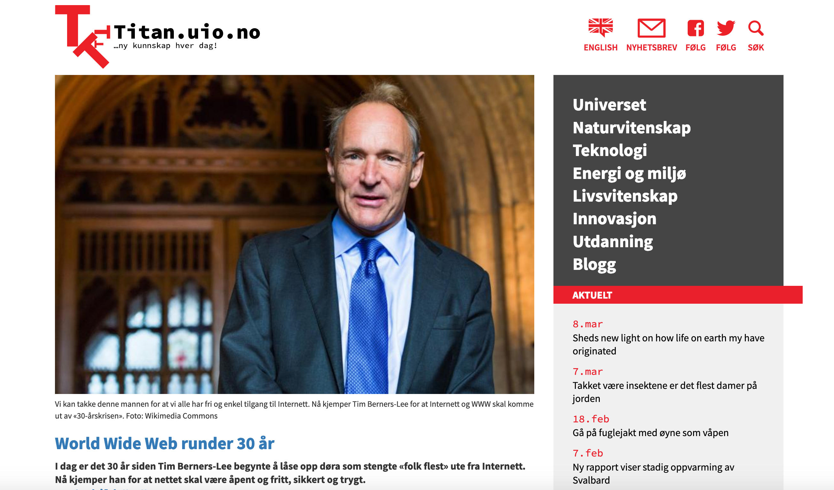
MÅ LESES!

Slide 15
Status i
arbeidet
med SFI-IV
ved MN
 | Institutt/enhet | Søker | Tentativ tittel | prosjekteier eller partner
 | FAI | Hanne Winther-Larsen | CAMRI = Centre of Antimicrobial Research & Innovation | Partner
 | FAI | Eili Tranheim Kase | Centre for Innovative Pharmacological Reseaon Metabolic Diseases | Prosjekteier (initiativet blir muligens ikke noe av)
 | FI | Sunniva Siem | Radioisotopes for society | Prosjekteier
* | ITS | Pål Engelstad (Øvind Kure) | Autonome systemer og integrert sensor­teknologi | Prosjekteier
* | ITS | Svein-Erik Hamran | Space based sensors and services | Prosjekteier
* | IFI | Anne Solberg/ Robert Jenssen (UiT) | Maskinlæring/dyp læring på bildedata | ikke avklart
* | IFI | Dag T. Wisland | Wireless technology | Prosjekteier
* | IFI | Audun Jøsang | Cybersecurity in Industrial Control Systems | Prosjekteier
* | IFI | Jim Tørresen | Adaptive og intelligente roboter og innvendte systemer | Prosjekteier
* | IFI | Truls Erikson | Digital Launchpad | Prosjekteier
* | IFI | Bendik Bygstad | Et digitalt økosystem for sykehus-Norge | Prosjekteier
* | IFI | Frank Eliassen | Urban Digitisation | Partner
 | GEO | Andreas Kääb/ Francois Renard | Better use of satellite data for geohazard applications | Partner
 | SMN | Truls Norby | Avanserte funskjonelle materialer - fra råstoff til anvendelse | Prosjekteier

Slide 17
Kollektiv og inkluderende intelligens
Forskning og utdanning som ser menneskelig og kunstig intelligens i sammenheng, herunder hvordan mennesker og maskiner skal samhandle, utfylle og forbedre hverandre.
Forskning og utdanning på digital transformasjon og hva digitalisering betyr for økonomiske, politiske, sosiale og kulturelle forhold.
Utvikling som involverer mennesker med «alle» typer bakgrunner. Dette er nødvendig skal teknologiene bidra til en bærekraftig samfunnsutvikling, eller «to benefit the greater good» som Berkeley skriver i sin tekst,
Aktiviteter som inkluderer et bredt fellesskap av forskere fra tilnærmet alle tenkelige fag- og samfunnsområder, og
Utviklingen av samlingen av metoder og teknologier som utfører arbeid og understøtter kollektive og individuelle beslutningsprosesser og handlinger.
«data science» - algoritmer og verktøy som henter kunnskap og innsikt ut av data fra ulike kilder, herunder maskinlæring,
kunstig intelligens - samlingen av metoder og teknologier som gjør det mulig for maskiner å lære av erfaring, tilpasse seg nye situasjoner og utføre oppgaver vi oftest tenker på som forbeholdt mennesker.
robotikk og automatisering av prosesser og oppgaver, og
sanseteknologier/sensorer - teknologi som fanger inntrykk fra sine omgivelser (bilder, lyd, temperatur, etc.).

Slide 18
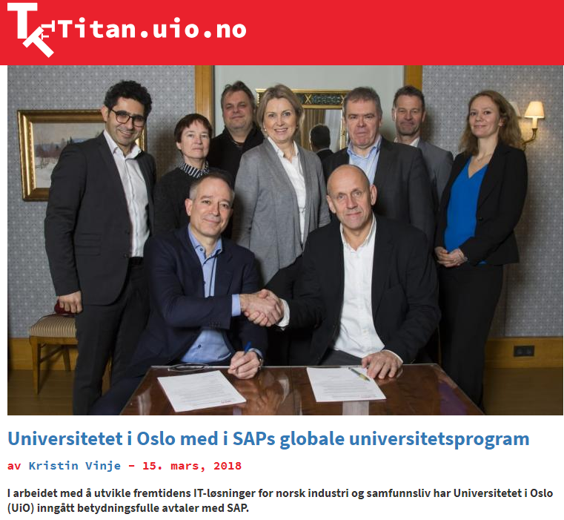
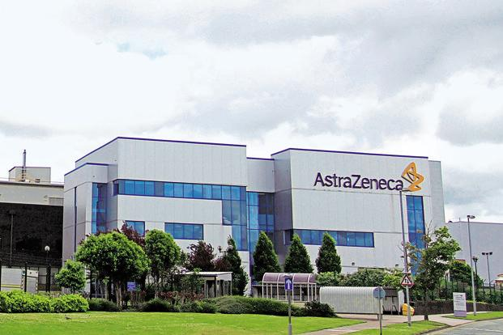
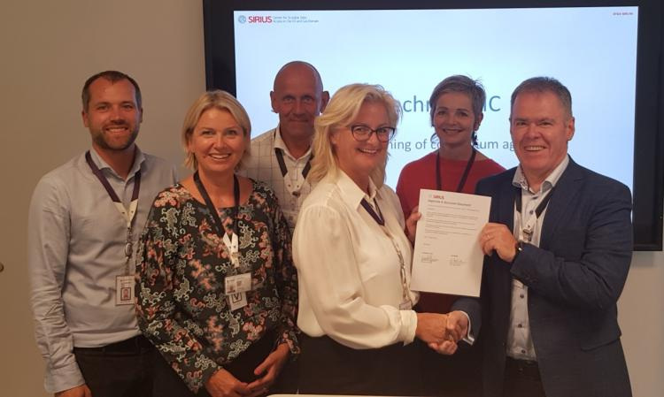
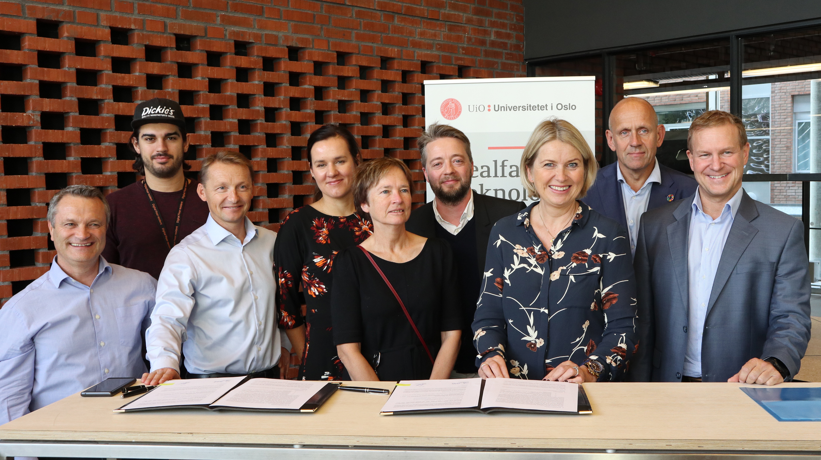
Recent project partnerships
AstraZeneca
+
TechnipFMC
SAP
DnB
Equinor

Slide 19
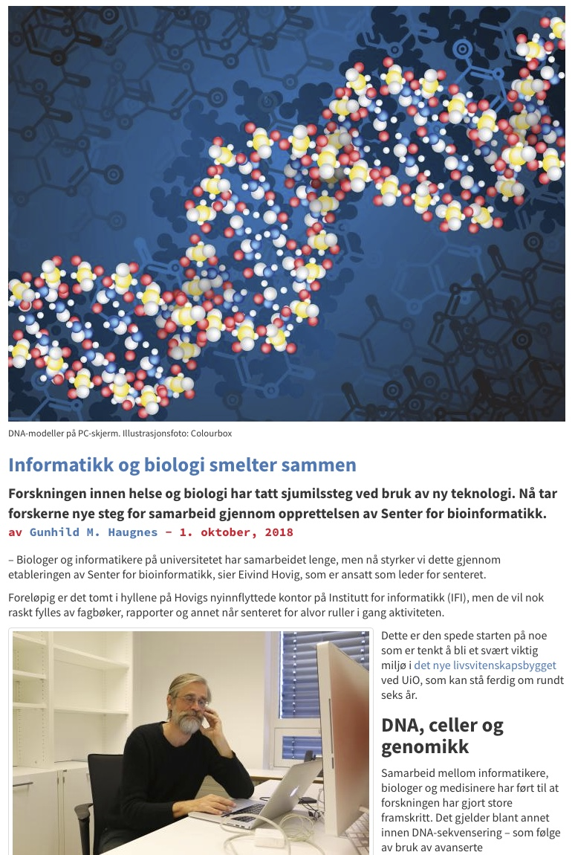
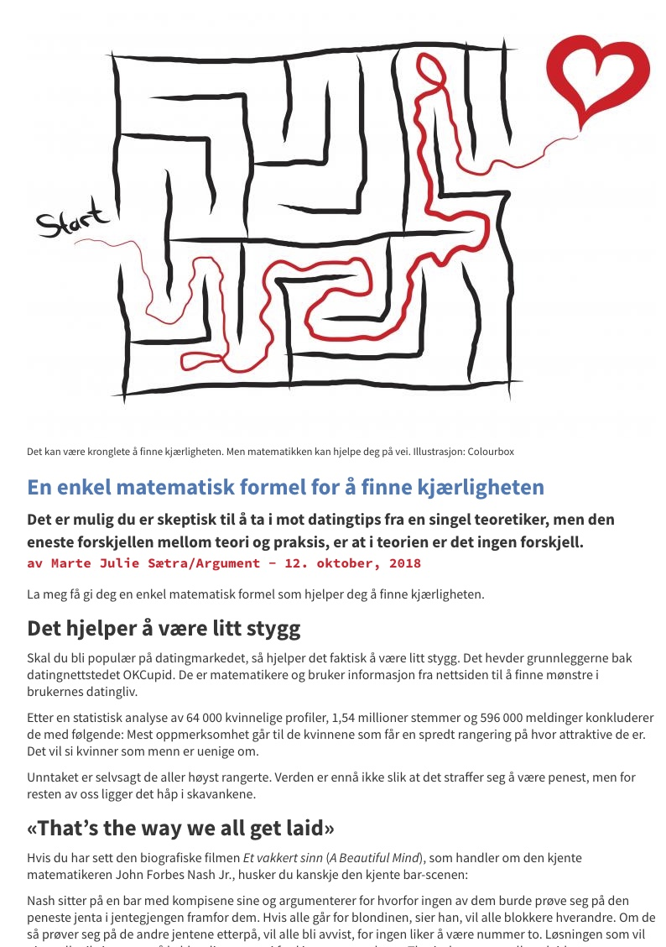
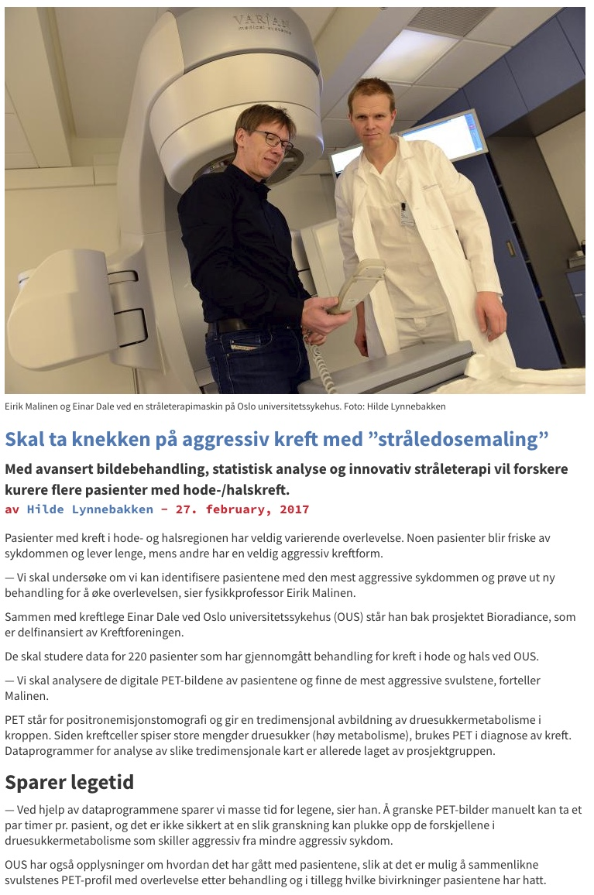
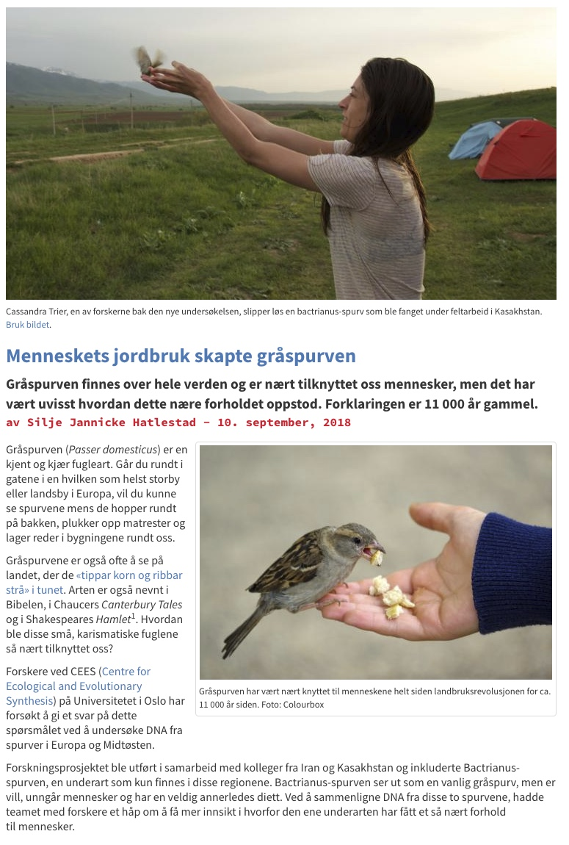
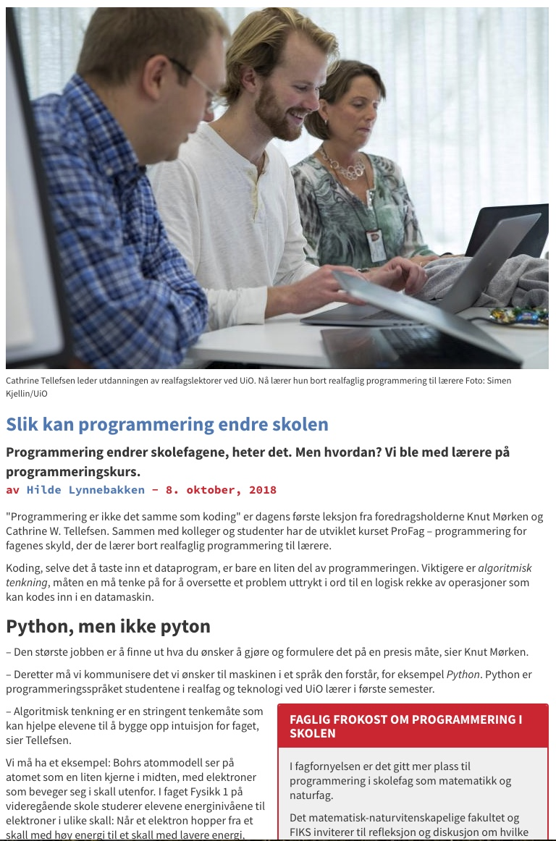
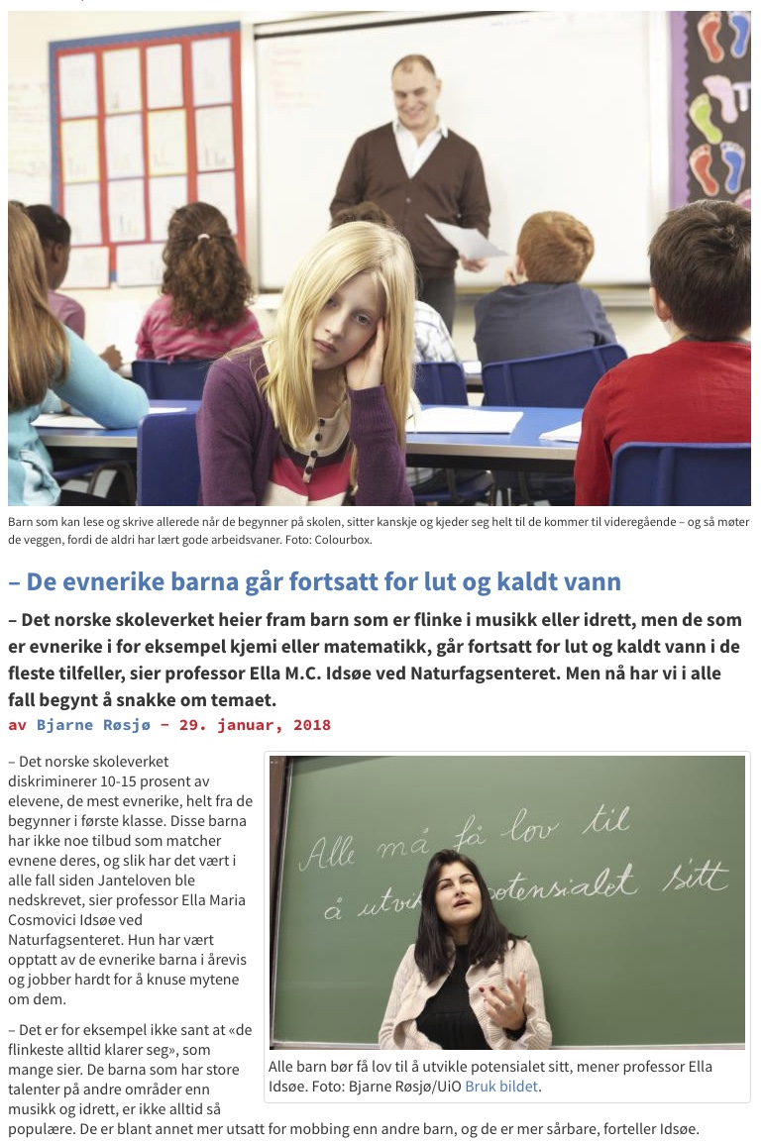
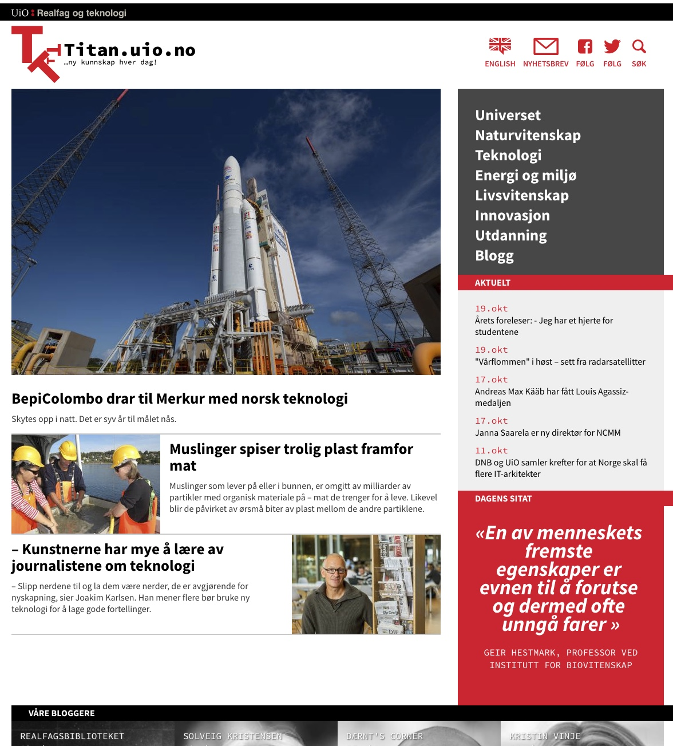
Science Communication Titan.uio.no

Slide 20
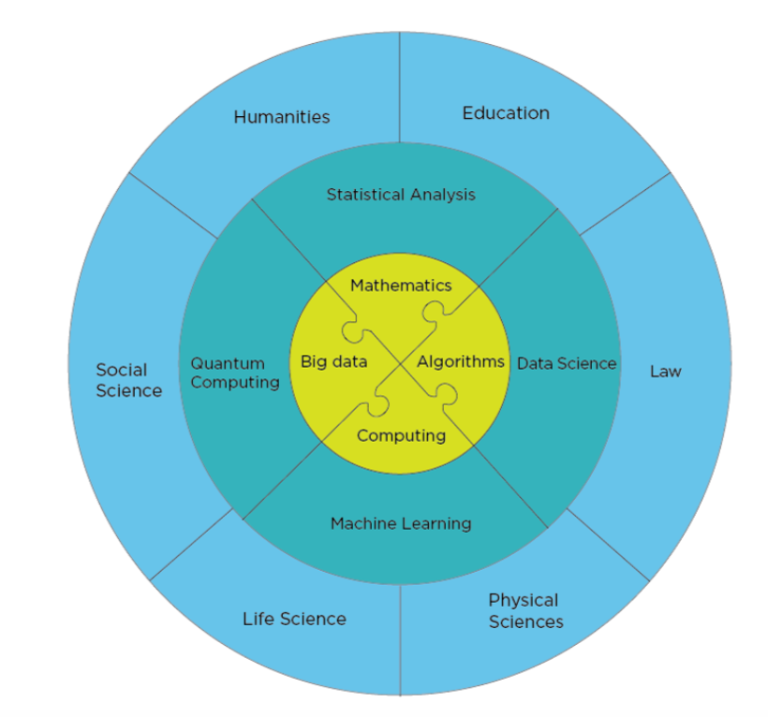
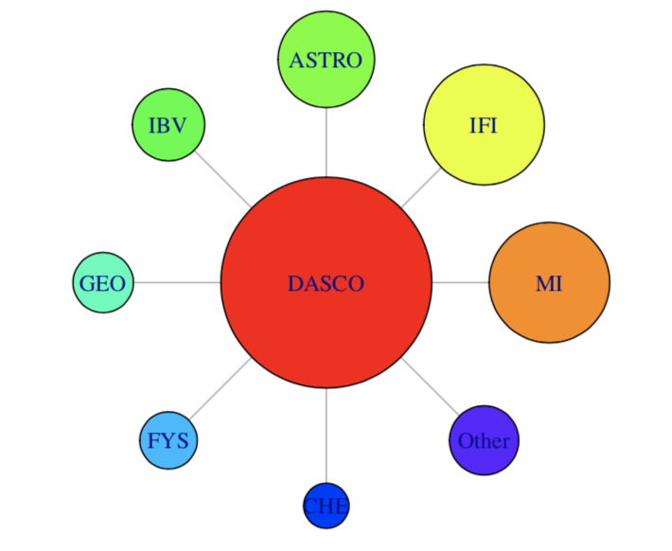
Centre for Data Science and Computing (DASCO)

Slide 21
DIGITALISERING
Tverrfaglighet
Dataflommen
(og maskinlæring)
«Alt» smelter sammen
Nye sikkerhetsutfordringer
Nye systemarkitekturer
KONVERGENS
Nye samhandlingsmodeller
Sikkerhet

Slide 22
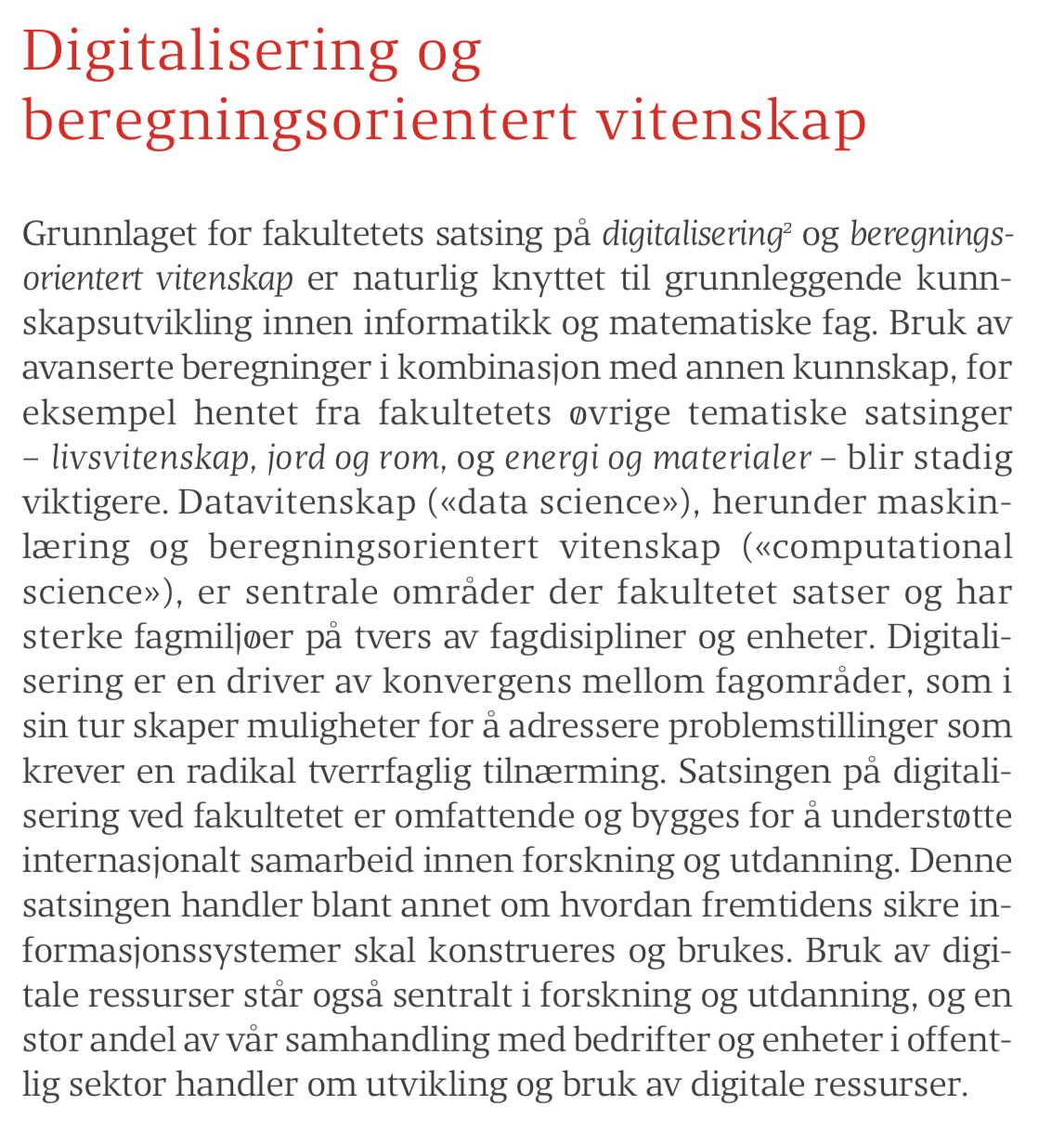
Sikkerhetkt
Innovasjon og samfunnskontakt
Dannelse
Radikal tverrfaglighet
Skolesamarbeid
Drivkraft for konvergens
Nye undervisningsformer
«Data science» (maskinlæring)
Computing in science education
Sikkerhet og arkitektur
....også i alle fag
Digitale ressurser
Informatikk og matematiske fag
IT i forskning
IT i utdanning
Drivkraft for konvergens
Administrasjon og drift
Masterplan IT

